Slide 1
Бюджет для граждан
Отчет об исполнении бюджета Калининского сельского поселения Цимлянского района
за 2019 год

Slide 2
Уважаемые жители Калининского сельского поселения!
Представляем Вашему вниманию Отчет об исполнении бюджета Калининского сельского поселения Цимлянского района за 2019 год.
Бюджет для граждан нацелен на получение обратной связи от жителей поселения, которых волнуют проблемы муниципальных финансов. Надеемся, что представление бюджета в понятной для жителей форме повысит уровень общественного участия граждан в бюджетном процессе.

Slide 3
ОСНОВНЫЕ ПАРАМЕТРЫ ИСПОЛНЕНИЯ БЮДЖЕТА КАЛИНИНСКОГО СЕЛЬСКОГО ПОСЕЛЕНИЯ ЗА 2019 ГОД (ТЫС.РУБ.)
Показатель | План | Факт | Исполнение (%)
Доход | 13502,2 | 13623,5 | 100,9
Расход | 14540,7 | 13975,7 | 96,1
Дефицит | 1038,5 | 352,2 | -

Slide 4
ИСПОЛНЕНИЕ БЮДЖЕТА КАЛИНИНСКОГО СЕЛЬСКОГО ПОСЕЛЕНИЯ ЗА 2019 ГОД ПО ДОХОДАМ (ТЫС.РУБ.)

Slide 5
СТРУКТУРА И ОБЪЕМ НАЛОГОВЫХ И НЕНАЛОГОВЫХ ДОХОДОВ БЮДЖЕТА КАЛИНИНСКОГО СЕЛЬСКОГО ПОСЕЛЕНИЯ ЗА 2019 ГОД (ТЫС.РУБ.)
 | План | Поступило | Отклонения
ВСЕГО | 3653,0 | 3796,4 | -
Налог на доходы физических лиц | 737,2 | 839,2 | -
Единый сельскохозяйственный налог | 297,9 | 298,0 | -
Налог на имущество физических лиц | 225,0 | 135,0 | 90,0
Земельный налог с организаций | 289,4 | 335,2 | -
Земельный налог с физических лиц | 2077,5 | 2061,7 | 15,8
Государственная пошлина | 8,1 | 13,7 | -
Доходы от сдачи в аренду имущества, находящегося в государственной и муниципальной собственности доходы от использования имущества, находящегося в государственной и муниципальной собственности | 0,0 | 10,6 | -
Доходы от оказания платных услуг(работ) и компенсации затрат государству | - | 80,2 | -
Штрафы | 17,9 | 22,8 | 3,3
*

Slide 6
СТРУКТУРА И ОБЪЕМ БЕЗВОЗМЕЗДНЫХ ПОСТУПЛЕНИЙ (ТЫС.РУБ.)
 | План | Факт | Исполнение(%)
ВСЕГО | 9849,2 | 9827,0 | 99,8
Дотации на выравнивание уровня бюджетной обеспеченности | 7925,7 | 7925,7 | 100
Субвенции на осуществление полномочий по первичному воинскому учету на территориях, где отсутствуют военные комиссариаты | 208,2 | 208,2 | 100
Субвенции на выполнение передаваемых полномочий субъектов РФ | 0,2 | 0,2 | 100
Прочие межбюджетные трансферты | 1715,1 | 1692,9 | 98,7

Slide 7
ИСПОЛНЕНИЕ БЮДЖЕТА КАЛИНИНСКОГО СЕЛЬСКОГО ПОСЕЛЕНИЯ ЗА 2019 ГОД ПО РАСХОДАМ (ТЫС.РУБ.)

Slide 8
СТРУКТУРА И ОБЪЕМ РАСХОДОВ БЮДЖЕТА КАЛИНИНСКОГО СЕЛЬСКОГО ПОСЕЛЕНИЯ ЗА 2019 (ТЫС.РУБ.)
 | План | Факт | Исполнение (%)
ВСЕГО | 14540,7 | 13975,7 | 96,1
Общегосударственные вопросы | 5978,0 | 5740,3 | 96,0
Национальная оборона | 208,2 | 208,2 | 100,0
Защита населения и территории от ЧС, гражданская оборона | 92,0 | 90,7 | 98,6
Коммунальное хозяйство( энергосбережение) | 46,8 | 46,7 | 99,8
Благоустройство | 2910,7 | 2593,2 | 89,1
Охрана окружающей среды | 5,0 | 5,0 | 100,0
Образование | 8,0 | 8,0 | 100,0
Культура | 5149,3 | 5141,8 | 99,9
Социальная политика | 129,0 | 128,0 | 99,2
Физическая культура | 13,7 | 13,7 | 100

Slide 9
РАСХОДЫ БЮДЖЕТА ПОСЕЛЕНИЯ В РАМКАХ МУНИЦИПАЛЬНЫХ ЦЕЛЕВЫХ ПРОГРАММ ЗА 2019 ГОД (РУБ.)
Наименование программ | Годовые назначения | Кассовое исполнение | Исполнение (%)
ВСЕГО ПО ПРОГРАММАМ | 8100,5 | 7781,2
«Обеспечение общественного порядка и противодействие преступности» | 3,0 | 3,0 | 100
«Энергоэффективность и повышение энергетической эффективности» | 46,8 | 46,7 | 99,8
«Защита населения и территории от чрезвычайных ситуаций, обеспечение пожарной безопасности на водных объектах» | 92,0 | 90,7 | 98,6
«Развитие культуры и туризма» | 5029,3 | 5028,8 | 99,9
«Охрана окружающей среды и рациональное природопользование» | 5,0 | 5,0 | 100

Slide 10
РАСХОДЫ БЮДЖЕТА ПОСЕЛЕНИЯ В РАМКАХ МУНИЦИПАЛЬНЫХ ЦЕЛЕВЫХ ПРОГРАММ (ПРОДОЛЖЕНИЕ)
Наименование программ | Годовые назначения | Кассовое исполнение с начала года | Исполнение (%)
Развитие физической культуры и спорта | 13,7 | 13,7 | 100
Обеспечение качественными жилищно- коммунальными услугами населения | 2910,7 | 2593,3 | 89,1
*Муниципальная целевая программа «Обеспечение качественными жилищно-коммунальными услугами населения» частично финансировалась за счет средств областного бюджета (годовое назначение – 1516,1, кас. исполнение – 1500,9. Все остальные программы финансировались в пределах расходов местного бюджета.

Slide 11
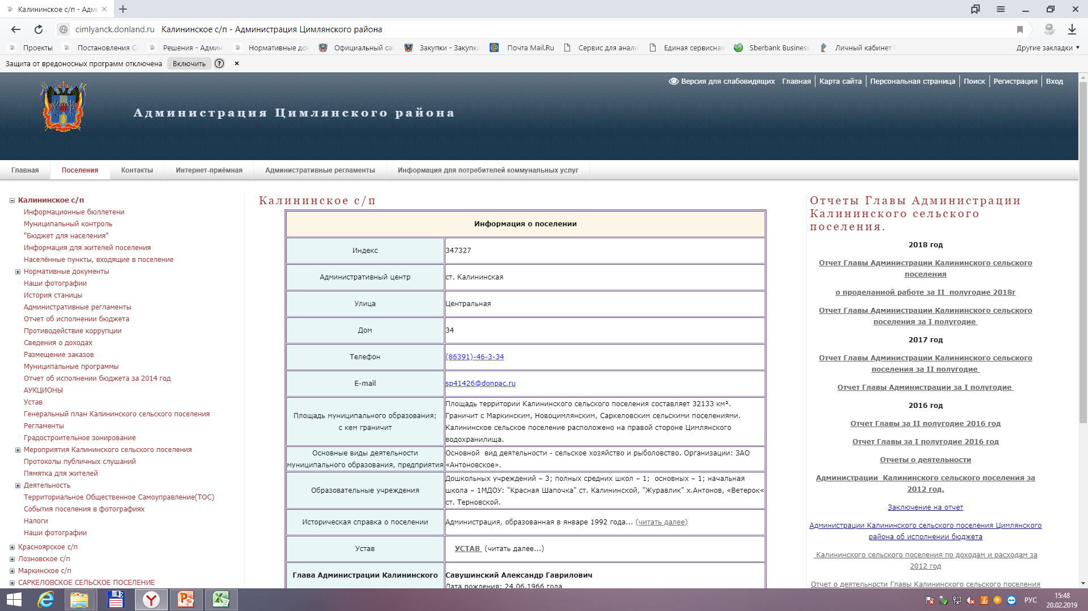
Администрация Калининского сельского поселения
Официальный сайт: http://cimlyanck.donland.ru/Kalininskoe_sp.aspx
Телефон: 8 (86391) 46-3-34
Адрес: 347327, Ростовская область, Цимлянский район, ст. Калининская, ул. Центральная, 34
E-mail: sp41426@donpac.ru

